Slide 1
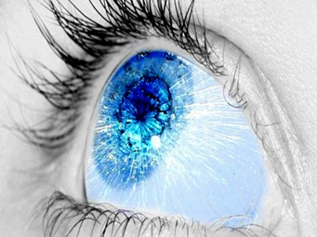
Муниципальное автономное дошкольное образовательное учреждение детский сад комбинированного вида «Югорка»
Проект
«Отчего зимой глаза не замерзают?»
Автор: Гаджиева Амира, группа «Капелька» Научные руководители:
Абдурагимова Зарина Ибрагимовна
воспитатель МАДОУ ДСКВ «Югорка»

Slide 2
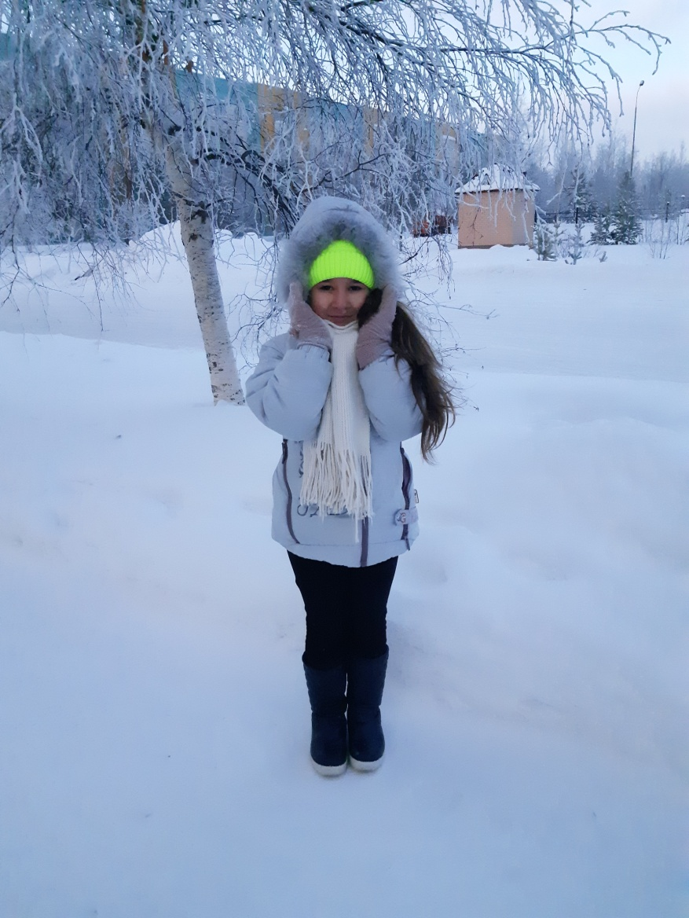
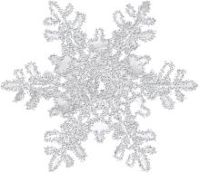

Slide 3
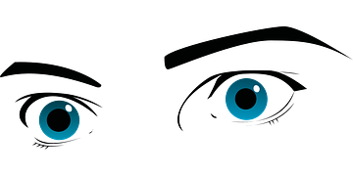

Slide 4
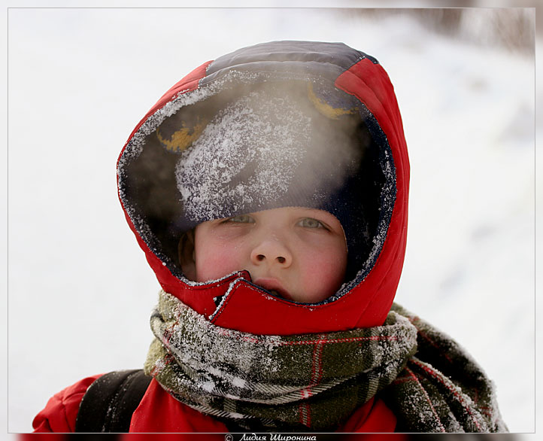
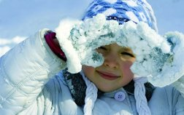
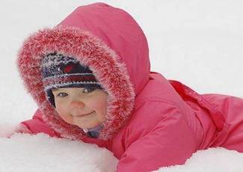
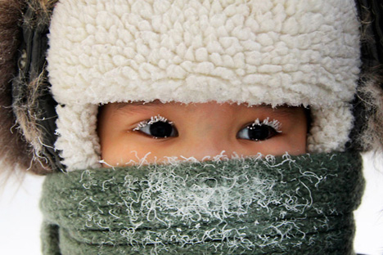
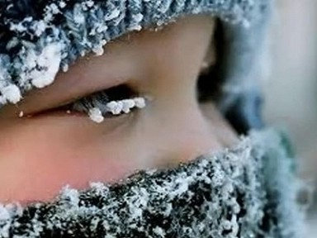

Slide 5
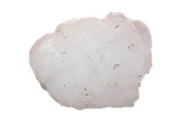
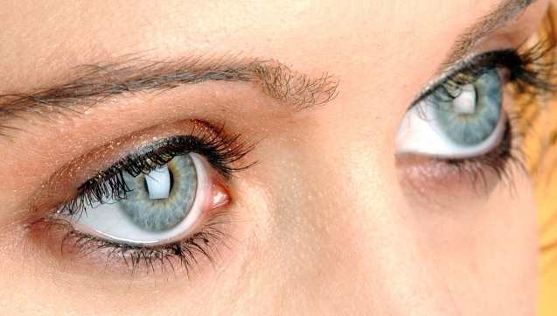
?
Почему наши глаза не превращаются в ледышку?

Slide 6
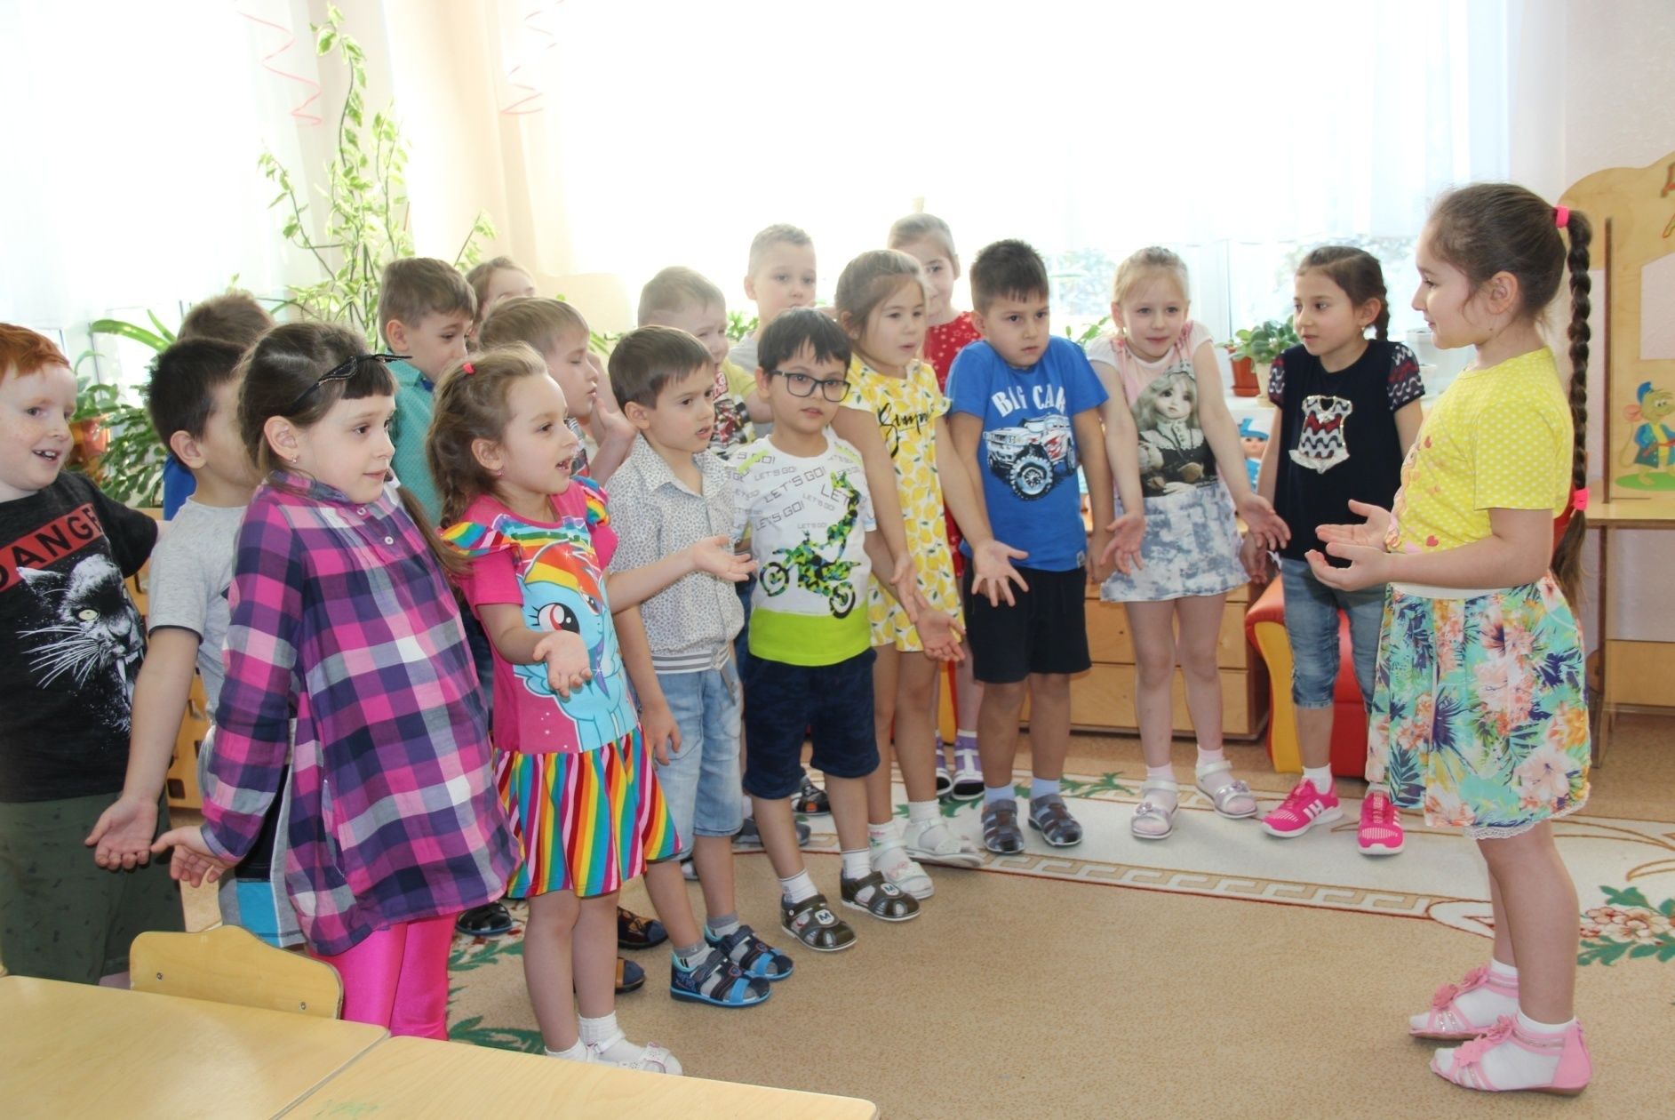
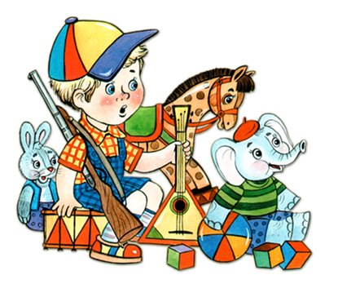
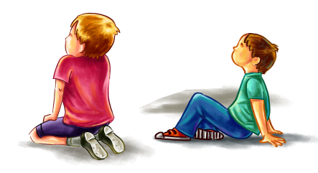
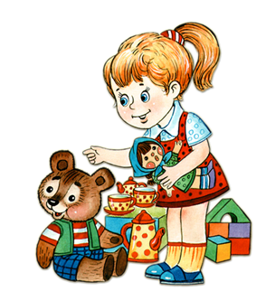

Slide 7
Цель: узнать, что защищает наши глаза от замерзания?
Задачи:
Изучить литературу, информацию из различных источников по данной теме.
Расширить знания о свойствах организма, не позволяющим глазам замёрзнуть.
С помощью опытов исследовать причину не замерзания глаз.
Гипотеза: предположим, глаза не мёрзнут на морозе, потому что их защищают слёзы, а слёзы не замерзают, потому что они солёные.

Slide 8
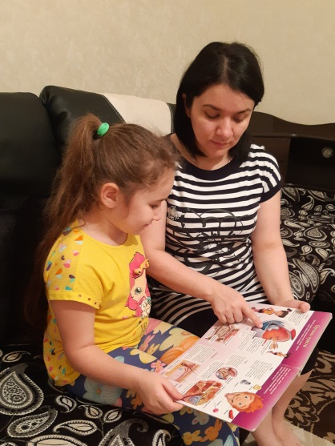
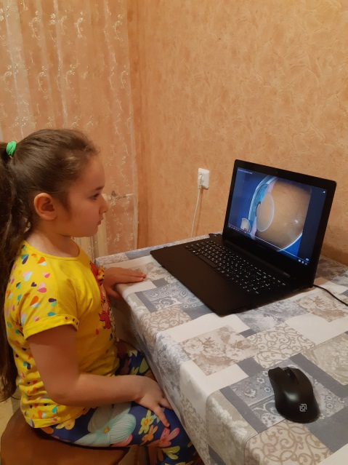
Изучение информации
Чтение энциклопедии «Собери и познай своё тело»
Просмотр передачи «Галилео»

Slide 9
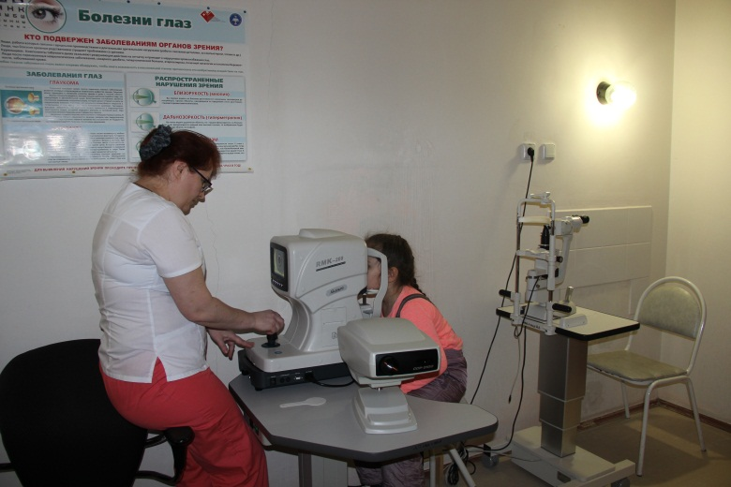
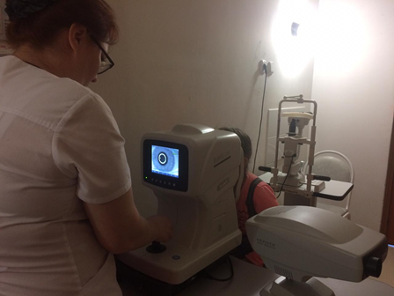
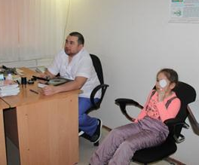
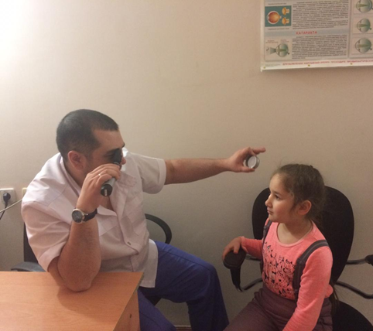
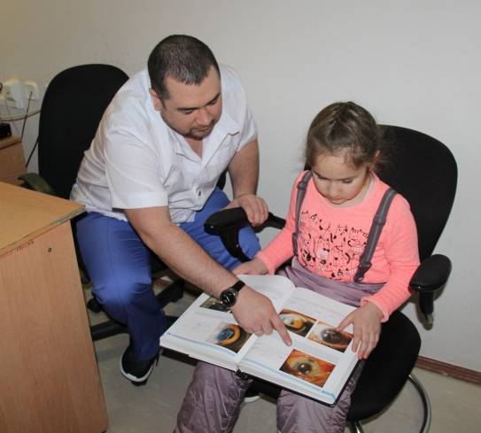
Экскурсия в кабинет офтальмолога

Slide 10
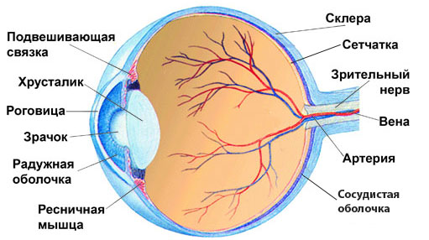
Причины, не позволяющие
глазам замёрзнуть
Жидкость которая увлажняет глаза - это не чистая вода, она содержит соли. И это позволяет ей не замерзать даже при низкой температуре.
У глазных яблок нет нервных окончаний, поэтому им нечем ощущать холод!
В глазах много кровеносных капилляров, которые приносят глазам дополнительное тепло.
Глазное яблоко хорошо защищено от повреждений - оно находится в глазнице, его прикрывает веко.

Slide 11
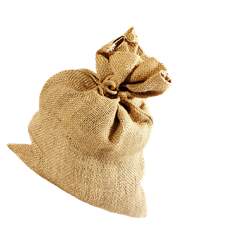
Опыт № 1

Slide 12
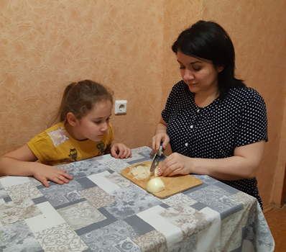
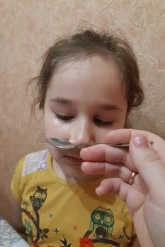
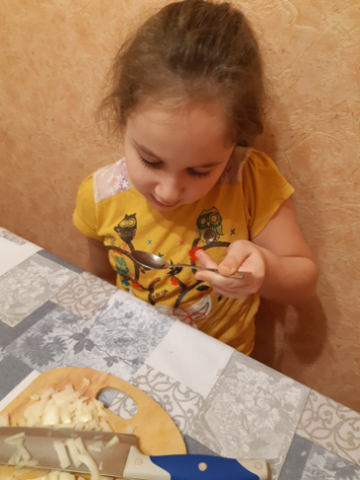
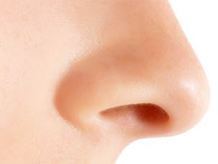
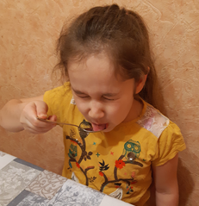
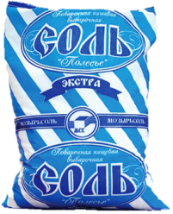
Опыт № 1 «Исследование свойств слезы»
Получение СЛЁЗ
Собирание СЛЁЗ
Слёзы – это
солёная жидкость
Слёзы прозрачные,
жидкие, бесцветные,
как вода
Слёзы
не пахнут
Слёзы
солёные

Slide 13
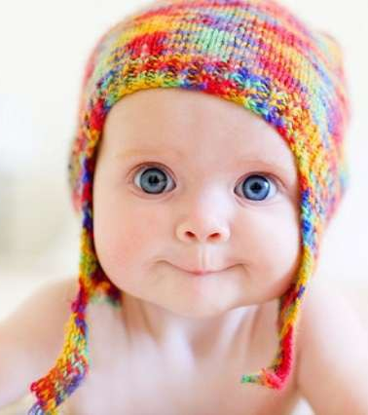
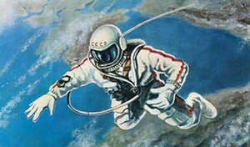
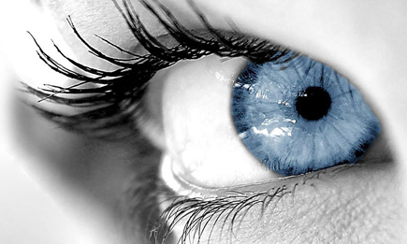
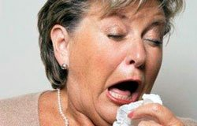
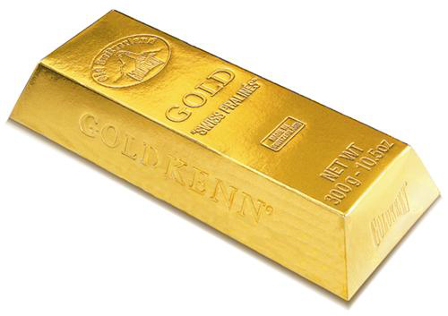
Интересные факты…
Космонавты не могут плакать в космосе
из-за гравитации
Ресница живёт около 5 месяцев
Глаза в течение жизни не растут
Чихнуть с открытыми глазами невозможно
Учёные считают, что золотой цвет помогает восстановлению зрения!

Slide 14
Опыт № 2

Slide 15
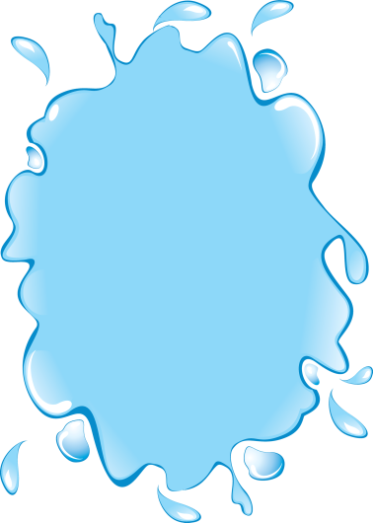
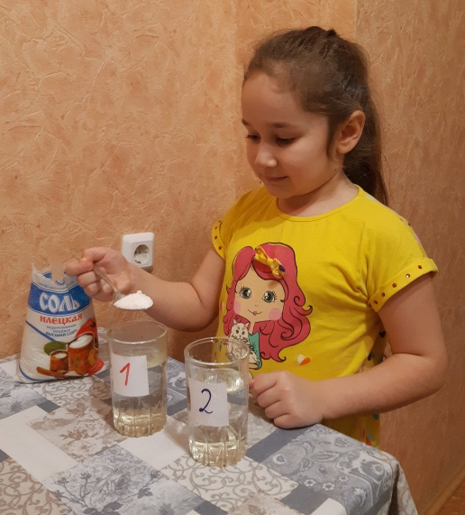
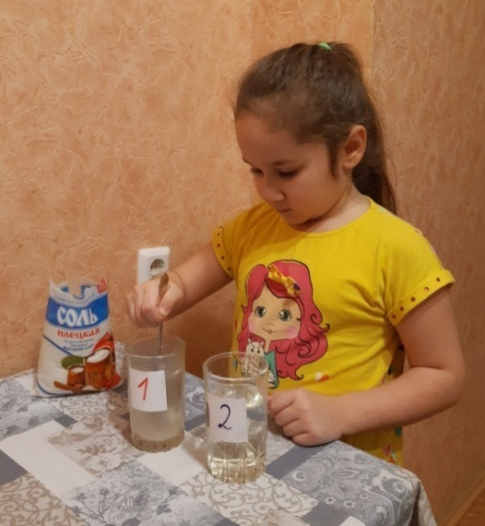
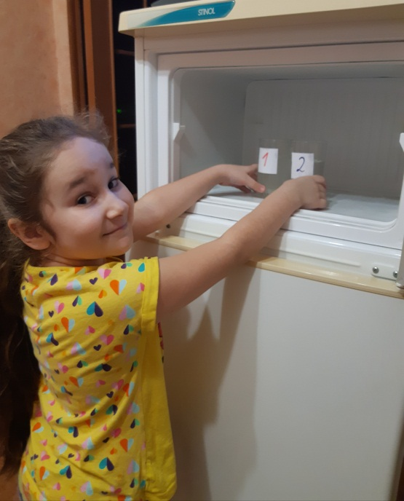
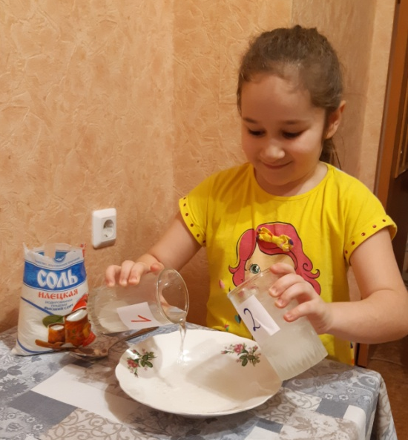
Опыт № 2 «Исследование пресной и солёной воды»
Солёная вода
Слёзы
1 стакан
солёная вода
2 стакан
пресная вода
.
Солёная вода
не замерзает на морозе
В 1 стакане
солёная вода
не замёрзла
Во 2 стакане
пресная вода
замёрзла

Slide 16
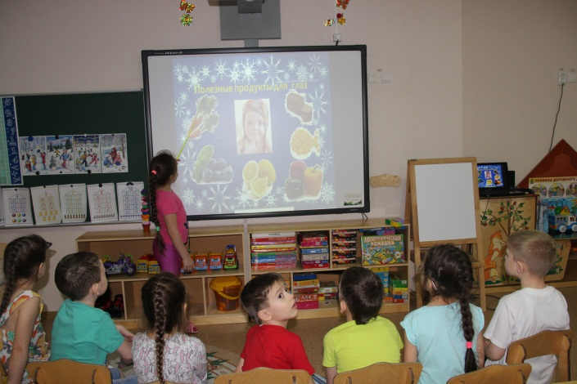
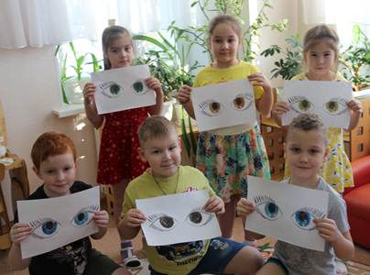
Информация для сверстников об изученных фактах
Гипотеза получила подтверждение:
солёные СЛЁЗЫ защищают глаза от холода!

Slide 17
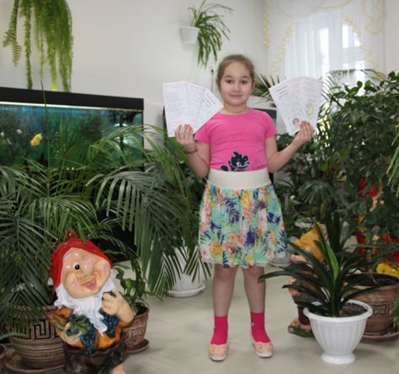
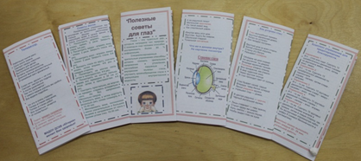
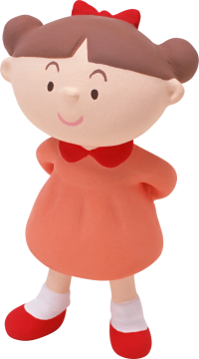

Slide 18
Спасибо за внимание!

